Slide 1
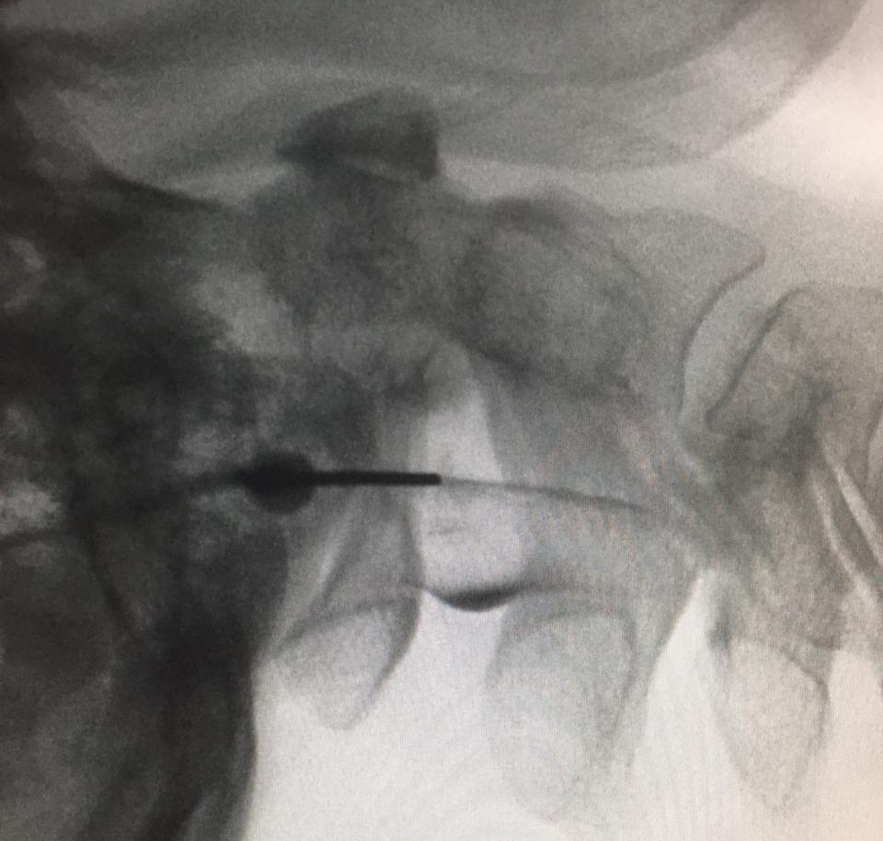
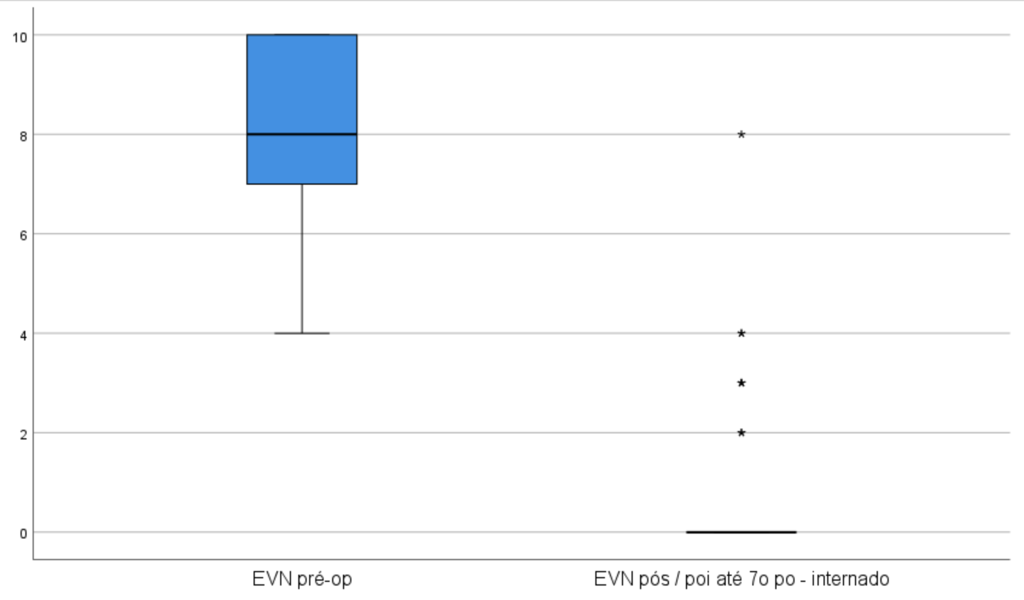
Encontro de Ciência e Inovação 2023
SEGURANÇA E EFICÁCIA DA CORDOTOMIA CERVICAL ALTA PERCUTÂNEA NO CONTROLE DA DOR ONCOLÓGICA
M. V. Morais; R. A. Lopes; A. R. Galassi; L. R. Takahashi; J. O. Oliveira Junior
INTRODUÇÃO
OBJETIVO
RESULTADOS E CONCLUSÃO
A cordotomia é uma intervenção ablativa para o controle da dor refratária de origem oncológica que acomete exclusivamente um dos lados do corpo, de preferência inferior ao dermátomo de T10. Nos últimos anos, seu progressivo desuso ocorreu pela melhora do controle álgido conservador obtido em doentes com câncer, aliada à prolongada curva de aprendizagem para formação de cirurgiões, exposição radiológica, remuneração baixa, e um aumento da desinformação e desconfiança em sua efetividade. O seguimento no pós-operatório é muitas vezes interrompido pela morte, não melhora, piora, adição de deficiências motoras e/ou sensitivas às previamente apresentadas, ou ainda, por melhora satisfatória do desconforto doloroso.
Demonstrar a eficácia analgésica e a segurança da cordotomia percutânea cervical alta (C1C2) por acesso lateral no controle da dor oncológica e averiguar as causas da descontinuação do seguimento.
Quarenta e quatro pacientes foram submetidos ao procedimento. A intensidade média da dor avaliada pela EVN no pré-operatório foi 8,06 e no pós-operatório foi 0,74. O sítio da dor era em membro inferior em 27 pacientes (61,4%), no tronco em 10 doentes (22,7%) e combinado em tronco e membro inferior em 7 casos (15,9%). Trinta e sete (84,1%) dos doentes eram portadores de metástase tumoral. Vinte e cinco pacientes não apresentaram nenhum evento adverso no pós-operatório (56,8% dos casos). Dos demais pacientes (19 doentes, 43,2% do total), o evento mais frequente foi a dor em espelho, que ocorreu em 8 casos (18,2%), seguido da recidiva da dor em 4 doentes (9,1%). Nenhum evento adverso grave e permanente foi observado. O principal motivo para a interrupção do seguimento médico foi o óbito, ocorrendo em 33 pacientes (75% dos casos), com uma sobrevida média de 171,4 dias após a realização do procedimento.
A cordotomia é uma opção eficaz para o manejo da dor oncológica e com baixas taxas de complicações pós-operatórias graves. A sobrevida média após a realização do procedimento é curta por se tratar de população em estágio avançado da doença oncológica.
MÉTODOS
Estudo retrospectivo baseado em dados colhidos prospectivamente a partir da revisão de prontuários de pacientes submetidos a cordotomia cervical percutânea para o alívio da dor oncológica no período de janeiro de 2015 a dezembro de 2021. As variáveis estudadas incluíram a intensidade da dor (escala verbal numérica, EVN), eventos adversos pós-operatórios e motivos do término do seguimento médico.
MÉTODOS
Referências:
Sharma ML, Marley K, McGlone FP, Gupta M, Marshall AG. Dissociação das modalidades espinotalâmicas após cordotomia anterolateral. Can J Neurol Sci. Maio de 2018; 45 (3): 354-356.
Tinkler M, Royston R, Kendall C. Cuidados paliativos para pacientes com mesotelioma. Br J Hosp Med (Lond). 02 de abril de 2017; 78 (4): 219-225.
Sanders M, Zuurmond W. Segurança de cordotomia cervical percutânea unilateral e bilateral em 80 pacientes com câncer em estado terminal. J Clin Oncol. Junho de 1995; 13 (6): 1509-12.
Stuart G, Cramond T. Papel da cordotomia cervical percutânea para dor de origem maligna. Med J Aust. 17 de maio de 1993; 158 (10): 667-70.
Jackson MB, Pounder D, Price C, Matthews AW, Neville E. Cordotomia cervical percutânea para o controle da dor em pacientes com mesotelioma pleural. Tórax. Março de 1999; 54 (3): 238-41.
EVN pré-operatório
EVN pós-operatório
Agulha de lesão introduzida pelo espaço lateral C1C2

